Slide 1
2 Tim 2:14-19
Stel jouself beproef
voor God

Slide 2
2 Tim 2:14-19 (AFR53)
¹⁴HERINNER aan hierdie dinge en betuig voor die Here dat hulle geen woordestryd moet voer wat tot geen nut is nie, maar net tot ondergang van die hoorders.¹⁵ Lê jou daarop toe om jou beproef voor God te stel as ’n werker wat hom nie hoef te skaam nie, wat die woord van die waarheid reg sny. ¹⁶Maar die onheilige, onsinnige praatjies moet jy vermy; want hulle sal al verder voortgaan in goddeloosheid,
Caption

Slide 3
2 Tim 2:14-19 (AFR53)
¹⁷en hulle woord sal voortwoeker soos ’n kanker, onder wie daar Himenéüs en Filétus is,¹⁸ wat van die waarheid afgedwaal het, omdat hulle sê dat die opstanding al plaasgevind het; en hulle keer die geloof van sommige om.¹⁹ Ewenwel, die fondament van God staan vas met hierdie seël: Die Here ken die wat syne is; en: Laat elkeen wat die Naam van Christus noem, afstand doen van die ongeregtigheid.
Caption

Slide 4
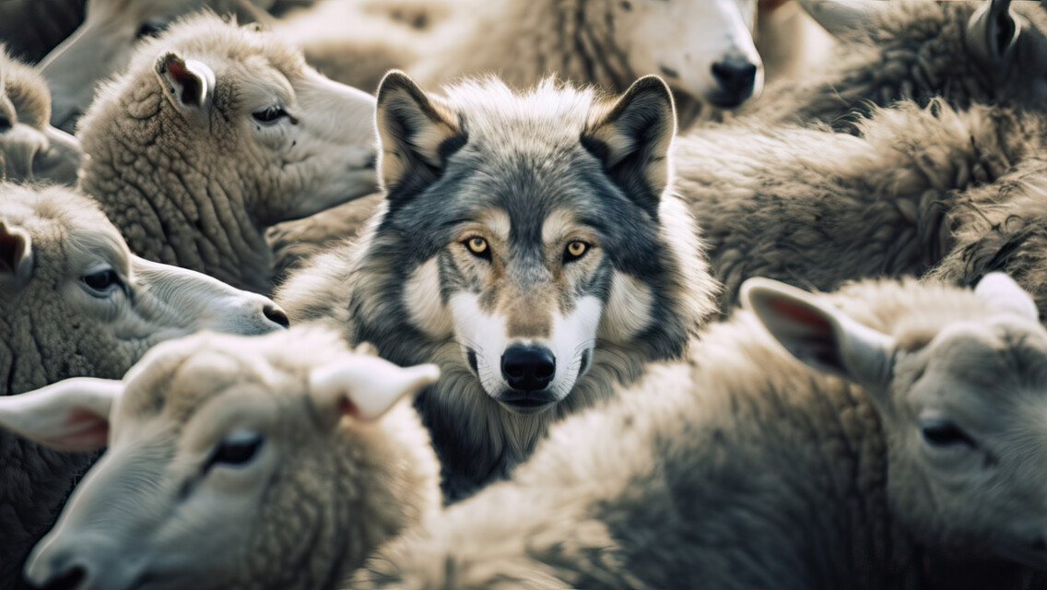
Caption
Caption

Slide 5
2 Tim 2:14(AFR53)
¹⁴HERINNER aan hierdie dinge en betuig voor die Here dat hulle geen woordestryd moet voer wat tot geen nut is nie, maar net tot ondergang van die hoorders.
Caption

Slide 6
Stel jouself beproef voor God
Vermy enige afleidings wat jou fokus wegskuif vanaf die Waarheid.
Caption

Slide 7
2 Tim 2:15-16 (AFR53)
¹⁵ Lê jou daarop toe om jou beproef voor God te stel as ’n werker wat hom nie hoef te skaam nie, wat die woord van die waarheid reg sny. ¹⁶Maar die onheilige, onsinnige praatjies moet jy vermy; want hulle sal al verder voortgaan in goddeloosheid,
Caption

Slide 8
Stel jouself beproef voor God
Vermy enige afleidings wat jou fokus wegskuif vanaf die Waarheid.
Doen alles in jou vermoë om die Evangelie te verstaan ​​en toe te pas.
Caption

Slide 9
Handelinge 20:31-32 (AFR53)
³¹Daarom moet julle waak en onthou dat ek drie jaar lank nag en dag nie opgehou het om elkeen met trane te vermaan nie. ³² En nou, broeders, dra ek julle op aan God en aan die woord van sy genade, wat magtig is om julle op te bou en julle ’n erfdeel te gee onder al die geheiligdes.
Caption

Slide 10
Stel jouself beproef voor God
Is jy besig met betekenislose rusies en oneerbiedige gebabbel?
Doen jy alles in jou vermoë om die evangelie reg te verstaan en hanteer?
Caption

